Slide 1
Урок: « Строчная буква э.»
Зуева Ирина Владимировна, учитель нач. классов, МБОУ СОШ №7 им. Л.И. Севрюкова, г-к Анапа

Slide 2
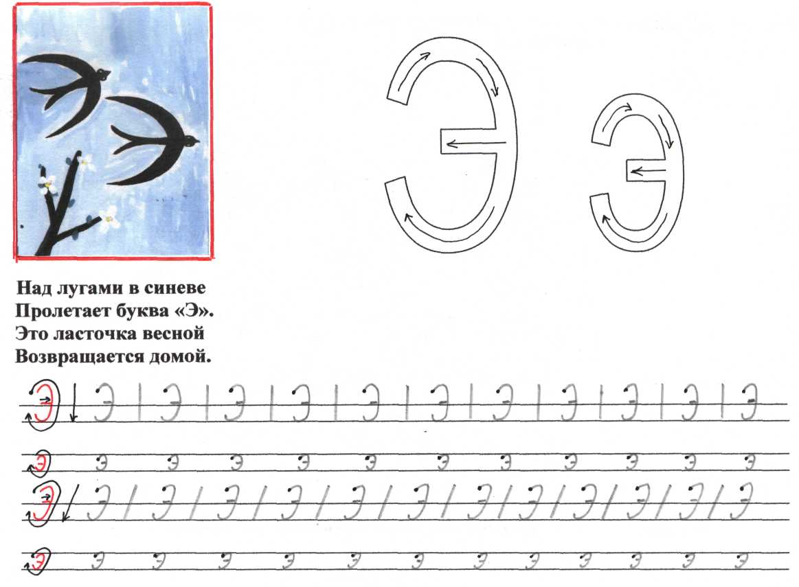

Slide 3
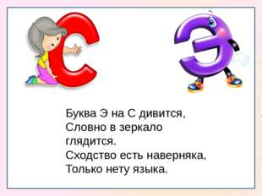

Slide 4
Я в пещере живу, целый день я кричу,
Отвечаю тут и там самым разным голосам.
Только я хочу сказать, что люблю я поиграть,
Пошутить, побаловать, всех вокруг позабавлять.

Slide 5
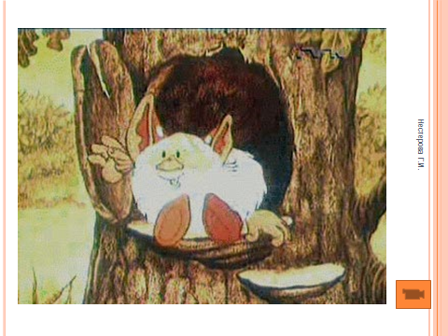

Slide 6
